Slide 1
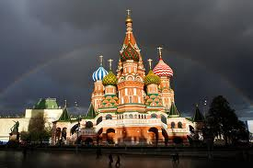
Центральная Россия

Slide 2
Экономико-географическое положение, состав, природные условия и природные ресурсы.
Урок 1

Slide 3
Цель урока
Продолжить формирование представлений и знаний об экономических районах России.
Рассказать о составе, размерах территории и ЭГП Центральной России.
Разобрать природные условия и природные ресурсы региона.

Slide 4
В состав Центральной России
входят три экономических района:
Центральный район
Москва
Волго-Вятский район
Центрально-
Черноземный .
район

Slide 5
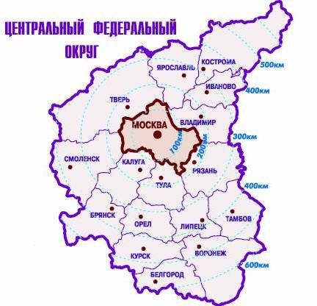
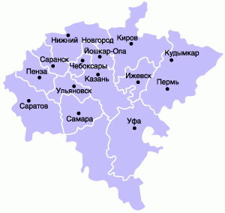
Состав района
ПРИВОЛЖСКИЙ ФЕДЕРАЛЬНЫЙ
ОКРУГ
Центральный и Центрально-Черноземный районы
Волго-Вятский район

Slide 6
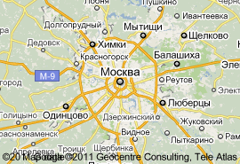
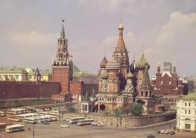
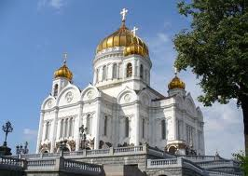
Состав района
Москва – город
федерального значения

Slide 7
План – характеристика экономико-географического положения
Положение района на территории государства (окраинное, пограничное, центральное).
Соседние районы, государства.
Положение относительно топливно-энергетических и сырьевых баз страны.
Положение относительно транспортных магистралей.
Вывод о влиянии ЭГП на развитие экономики региона.

Slide 8
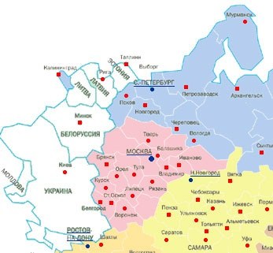
Внутренние и внешние
границы района
Внутренняя граница
(граница с соседними районами):
Северо-Западный район
Европейский Север
Уральский район
Поволжье
Европейский Юг
Внешняя граница (граница с сопредельными государствами):
Украина
Белоруссия

Slide 9
Экономико-географическое положение Центральной России.
1. Расположен в центральной части Русской равнины на пересечении транспортных путей : з-в, с-ю (здесь проходил древний путь «из варяг в греки». Положение района на территории страны - пограничное и центральное.
2. Соседние районы: Северо-Западный район, Европейский Север, Уральский район, Поволжье, Европейский Юг.
3. На западе граничит с Украиной и Белоруссией.
4. Удобно расположен к энергетическим и сырьевым базам(Поволжье, Северный Кавказ, Европейский Север, Урал ).
5. У района нет прямого выхода к морям, но Волго-Донской и Волго-Балтийский каналы обеспечивают выход к 5 морям. Центральная Россия- это столичный регион. Он имеет наиболее развитую транспортную сеть, которая представлена всеми видами транспорта.
Вывод: район имеет выгодное экономико-географическое положение.

Slide 10
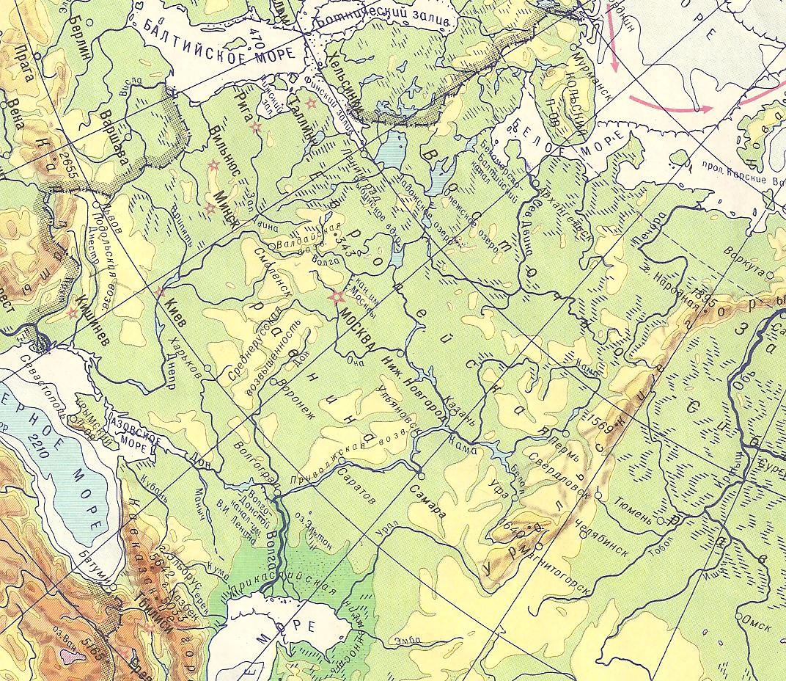
Природные условия
Рельеф – равнинный.
Климат умеренно –континентальный.
Природные зоны – тайга, смешанные и широколиственные леса, лесостепи и степи.
Крупные реки - Волга, Ока, Дон, Воронеж, Днепр, Вятка, Цна.
Почвы - от подзолистых и дерново-подзолистых (на севере) до черноземов (на юге).

Slide 11
Природные ресурсы
Минеральные ресурсы (не богаты, Подмосковный буроугольный бассейн; строительные материалы: песок, глина; химическое сырье: соль, фосфориты; бокситы- сырье для пр-ва алюминия. Важное значение имеет крупное месторождение ж/р – КМА)
Водные ресурсы – крупные реки (имеется выход к Балтийскому, Белому, Азовскому, Черному, Каспийскому морям)
Земельные – плодородные почвы
Гидроэнергоресурсы
Лесные ресурсы – таежные леса
Агроклиматические
Рекреационные ресурсы - Города «Золотого кольца России»

Slide 12
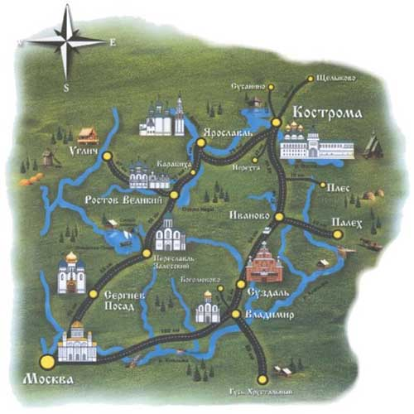
Золотое кольцо России
По этому региону проходит всемирно известный туристический маршрут «Золотое кольцо России». Города «кольца» - памятники русского зодчества.

Slide 13
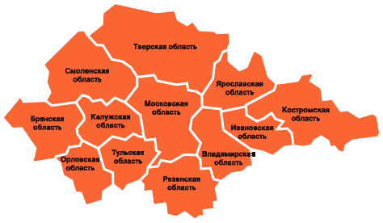
Центральный экономический район
Состав: 1. Брянская область 2. Владимирская область 3. Ивановская область 4. Калужская область 5. Костромская область 6. г. Москва 7. Московская область 8. Орловская область 9. Рязанская область 10. Смоленская область 11. Тверская область 12. Тульская область 13. Ярославская область
Площадь: 483,0 тыс. км² (2,8% территории России).
Численность населения: 29650,6 тыс. чел. (около 20% всего населения РФ).
Средняя плотность населения - 61,4 чел. на 1 км².
Доля городского населения - 83,0%.

Slide 14
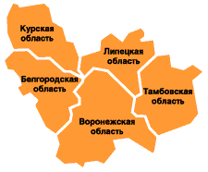
Центрально-Чернозёмный экономический район
Состав: 1. Белгородская область 2. Воронежская область 3. Курская область 4. Липецкая область 5. Тамбовская область
Площадь: 167,7 тыс. км². (1% территории РФ)
Численность населения: 7,8 млн. чел. (5,3% всего населения РФ)
Средняя плотность населения - 47 чел. на 1 км².
Доля городского населения - 61%

Slide 15
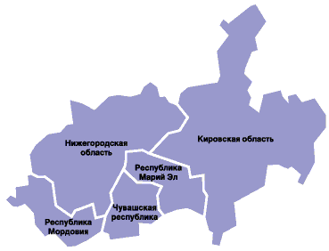
Волго-Вятский экономический район
Состав: 1. Республика Марий Эл 2. Республика Мордовия 3. Чувашская Республика 4. Кировская область 5. Нижегородская область
Площадь: 265,4 тыс. км². (1,6% территории РФ)
Численность населения: 8,3 млн. чел. (5,7% всего населения РФ)
Средняя плотность населения:
31 чел. на 1 км².
Доля городского населения - 56 %.

Slide 16
Рефлексия:
1. Какой район не входит в состав Центральной России?
А) Центральный Б) Центрально-Чернозёмный
В) Волго-Вятский Г) Северный
2. Связи с окраинами Центральной Росси осуществлялись в 11-16 веках
А) по рекам Б) по грунтовым дорогам В) по морям
3. Центральная Россия имеет ….. положение
А) периферийное Б) столичное В) приграничное
4. Соседними странами, имеющими границу с Центральной Россией, являются:
А) Украина Б) Беларусь В) Молдавия Г) Литва
5. Транспортная сеть Центральной России представлена:
А) автомобильными дорогами Б) железными дорогами
В) трубопроводами Г) всеми видами транспорта
6. Центральная Россия
А) богата природными ресурсами Б) не богата природными ресурсами
7. В Центральной России есть крупное месторождение
А) каменного угля Б) торфа В) фосфоритов Г) железной руды
8. Развитию экономики Центральной России благоприятствуют
А) природные условия Б) полезные ископаемые В) ЭГП
1 | 2 | 3 | 4 | 5 | 6 | 7 | 8
Г | А | БВ | АБ | Г | Б | Г | АБ
Правильные ответы:

Slide 17
Домашнее задание § 29, 30 Работа в контурной карте стр. 8 задание №1, 2
Урок 1

